Slide 1

Bài 10
Lớp trừu tượng và Giao tiếp

Slide 2
Nội dung
Lớp trừu tượng
Giao tiếp
Thực thi Giao tiếp
Đa kế thừa Giao tiếp
Thực thi Giao tiếp tường minh
Kế thừa Giao tiếp
Sự khác nhau giữa lớp trừu tượng và Giao tiếp

Slide 3
Lớp trừu tượng 1-3
Lớp trừu tượng (abstract class) là một lớp cơ sở chưa hoàn thành, tức là bên trong lớp có một số phương thức trừu tượng chỉ khai báo mà chưa triển khai nội dung.
Lớp trừu tượng không cho phép tạo thể hiện, nhưng nó cho phép kế thừa.
Các lớp con được kế thừa phải thực thi tất cả các phương thức trừu tượng được khai báo trong lớp cơ sở, nếu không thì phải khai báo là abstract

Slide 4
Lớp trừu tượng 2-3
Cú pháp
public abstract class <tên_lớp>
{
//khai báo các phương thức trừu tượng
<phạm_vi> abstract <kiểu_dữ_liệu> <tên_phương_thức>([tham_số]);
//các phương thức không trừu tượng khác
}
Lưu ý: Khi thực thi các phương thức trừu tượng ở lớp cơ sở tại lớp con, bạn cần thêm từ khóa override vào tương tự việc ghi đè trong kế thừa.

Slide 5
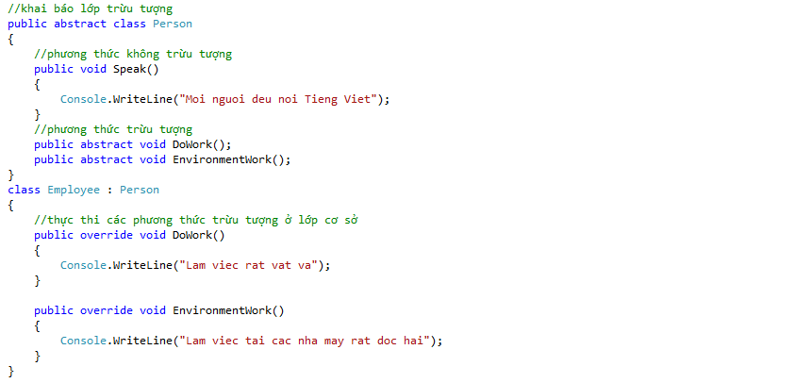
Lớp trừu tượng 3-3
Ví dụ

Slide 6
Giao tiếp (Interface) 1-4
Mục đích: Giao tiếp được giới thiệu để giải quyết vấn đề đa kế thừa trong C#, mặc định một lớp trong C# chỉ cho phép kế từ một lớp khác, nhưng nó có thể thực thi từ nhiều Giao tiếp.
Giao tiếp là gì?: Giao tiếp là ràng buộc, giao ước đảm bảo cho các lớp hay các cấu trúc sẽ thực hiện một điều gì đó. Khi một lớp thực thi một Giao tiếp, lớp này phải thực thi tất cả các phương thức của Giao tiếp. Đây là một bắt buộc mà các lớp phải thực hiện.

Slide 7
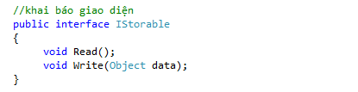
Giao tiếp (Interface) 2-4
Cú pháp:
interface <tên_giao_diện>
{
//khai báo các thành viên
}
Ví dụ
Lưu ý
Không được sử dụng bất kỳ phạm vi truy cập nào khi khai báo các thành viên của Giao tiếp(mặc định là public)
Không được sử dụng từ khóa abstract khi khai báo các thành viên Giao tiếp (mặc định là abstract)

Slide 8
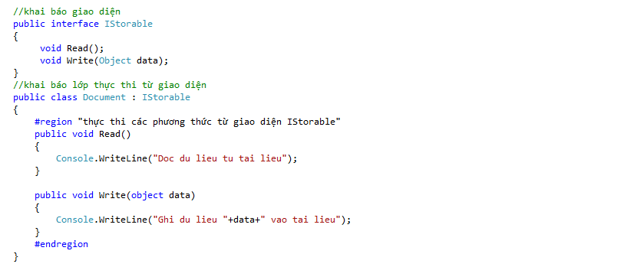
Thực thi Giao tiếp
Ví dụ

Slide 9
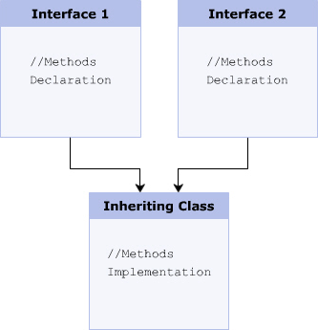
Giao tiếp và đa kế thừa 1-2
Một lớp có thể thực thi từ nhiều Giao tiếp, khi thực thi thì mỗi Giao tiếp cách nhau bởi dấu phẩy.
Một lớp thực thi từ nhiều Giao tiếp thì phải thực thi tất cả các phương thức trừu tượng được khai báo trong các Giao tiếp
Từ khóa override không được sử dụng trong khi thực thi các phương thức trừu tượng của Giao tiếp.

Slide 10
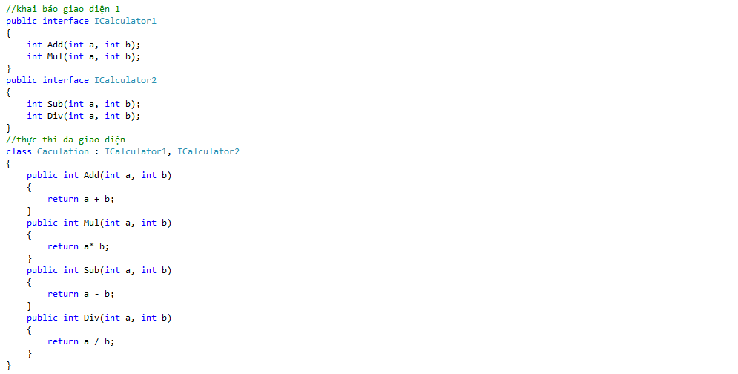
Giao tiếp và đa kế thừa 2-2
Ví dụ

Slide 11
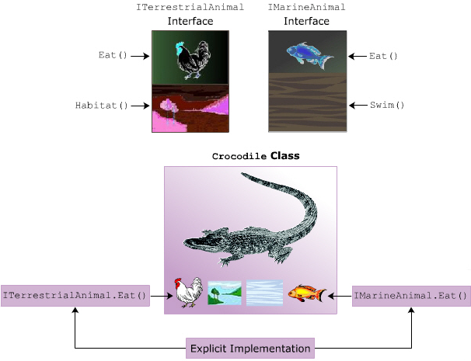
Thực thi Giao tiếp tường minh 1-2
Khi các Giao tiếp khai báo các phương thức thành viên trùng tên nhau, lúc này lớp thực thi từ các Giao tiếp đó phải thực thi tường minh các phương thức trùng tên nhau, trường hợp này gọi là thực thi Giao tiếp tường minh

Slide 12
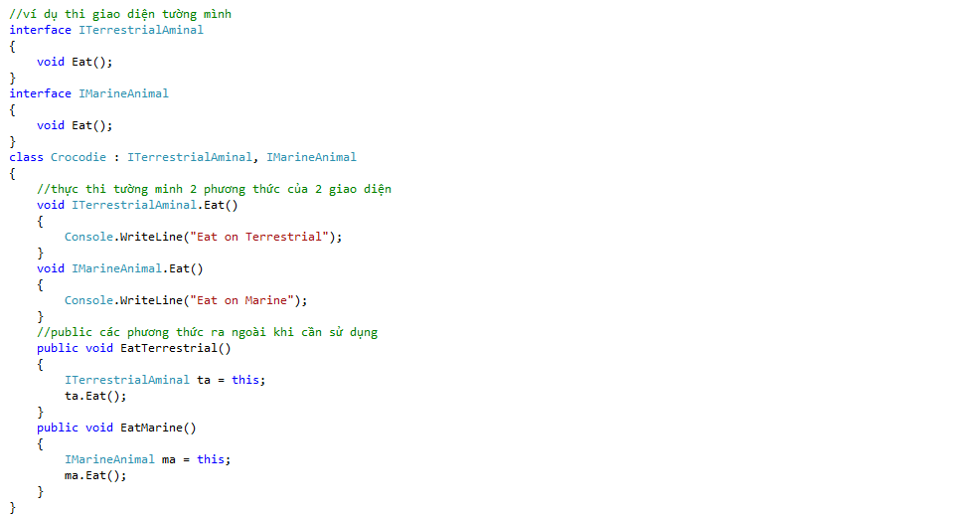
Thực thi Giao tiếp tường minh 2-2
Ví dụ

Slide 13


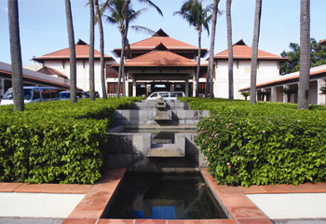
Kế thừa Giao tiếp 1-2
Một Giao tiếp có thể kế thừa từ nhiều Giao tiếp khác, nhưng không thể thực thi chúng, việc thực thi sẽ được giao cho các lớp.
Kiến trúc châu á
Kiến trúc châu âu
Kiến trúc việt nam

Slide 14
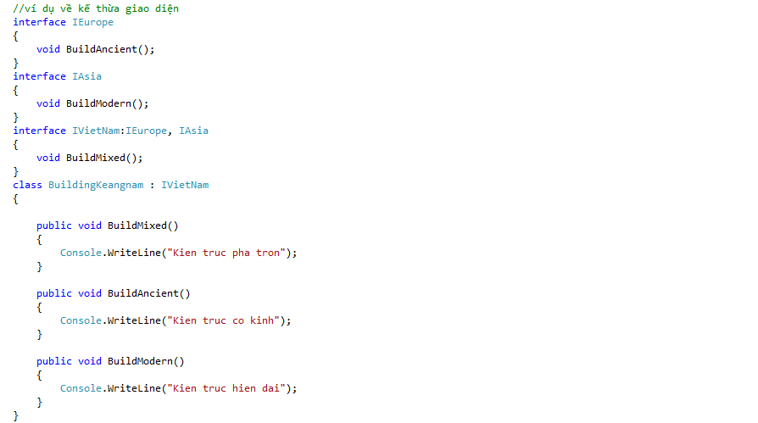
Kế thừa Giao tiếp 2-2
Ví dụ

Slide 15
Lớp trừu tượng và Giao tiếp
Abstract Classes | Interfaces
Lớp trừu tượng có thể kế thừa từ một lớp hoặc nhiều Giao tiếp | Giao tiếp có thể kế thừa từ nhiều Giao tiếp nhưng không thể kế thừa từ lớp
Lớp trừu tượng có thể có phương thức triển khai nội dung | Giao tiếp chỉ chứa các phương thức hoàn toàn trừu tượng
Phương thức trong lớp trừu tượng được thực thi sử dụng từ khóa override | Phương thức trong Giao tiếp không cần sử dụng từ khóa override
Lớp trừu tượng là tùy chọn tốt khi bạn cần thực thi các phương thức chung và khai báo phương thức trừu tượng | Giao tiếp là tùy chọn tốt khi bạn cần khai báo các phương thức trừu tượng
Lớp trừu tượng có thể khai báo constructor và destructor | Giao tiếp không thể khai báo constructors hoặc destructor

Slide 16


Question & Answer

